Slide 1
ESCUELA POLITÉCNICA DEL EJÉRCITO CARRERA DE INGENIERIA MECÁNICA
PROYECTO:
DISEÑO DE UN GASIFICADOR DE BIOMASA PARA GENERACIÓN DE 1,5 KW DE ENERGÍA ELÉCTRICA EN ZONAS RURALES
DANIELA ELISA AULESTIA ESTRELLA
SEBASTIAN AMILCAR PADILLA VELA

Slide 2
DISEÑO DE UN GASIFICADOR DE BIOMASA PARA GENERACIÓN DE 1,5 KW DE ENERGÍA ELÉCTRICA EN ZONAS RURALES
El actual proyecto esta basado en que mediante una investigación de la teoría de la biomasa residual, determinar el tipo de proceso a utilizar y consecuentemente el desarrollo del diseño de un gasificador para la obtención de energía eléctrica con beneficio a las zonas rurales. Además de contrarrestar los efectos nocivos mediante el uso de energías alternativas limpias.

Slide 3
Nos hemos planteado como el objetivo primordial diseñar un gasificador de biomasa para generación eléctrica.
Para el cumplimiento de nuestro objetivo hemos necesitado de investigación y selección de materia orgánica a ser usada, correspondiente a los desechos producidos en la zona de influencia

Slide 4
Los objetivos secundarios que se plantearon para el cumplimiento de nuestra meta son:
Seleccionar la materia orgánica a ser usada.
Selección de un motor de combustión interna para la generación de 1,5 kw
Diseñar el horno de pirolisis para la biomasa.
Plantear el sistema de filtros.
Estudio económico del proyecto de investigación

Slide 5
BIOMASA
SELECCIÓN DE BIOMASA
PROCESOS PARA EL USO DE BIOMASA
GAS DE SINTESIS (SYNGAS)

Slide 6
Biomasa Residual
País | Aceite Crudo | Biomasa Residual total kT/año 2009
 | kT/año 2009 | TOTAL | RFV | Fibra | Cuesco
Indonesia | 20500 | 42413,27 | 23226,28 | 13128,24 | 6059,04
Malasia | 17800 | 36827,13 | 20167,21 | 11399,15 | 5261,02
Tailandia | 1240 | 2565,49 | 1404,91 | 794,1 | 366,5
Nigeria | 860 | 1779,29 | 974,37 | 550,75 | 254,18
Colombia | 840 | 1737,91 | 951,71 | 537,94 | 248,27
Ecuador | 440 | 910,33 | 498,52 | 281,78 | 130,05
Nueva Guinea | 452 | 935,16 | 512,11 | 289,46 | 133,59
Costa de Marfil | 325 | 672,41 | 368,22 | 208,13 | 96,06
Otros | 2413 | 4992,35 | 2733,9 | 1545,29 | 713,19
CONTRATACION DE SERVICIOS TÉCNICOS ESPECIALIZADOS PARA LA GENERACION DE ENERGÍA ELÉCTRICA A PARTIR DE BIOMASA BAJO ESQUEMA DE AUTOGENERACION, ENERPRO, Ing. Santiago Sánchez Miño, M.Sc., M.E.E; Ing. Jose Luis Palacios, Sto Domingo 2011

Slide 7
Extractora | Ubicación | Procesamiento (ton/año) | Residuos (ton/año)
 |  |  | Fibra | Cuesco
AGROINPLA | Km. 32 Vía Sto. Domingo- Quinindé, entrando a mano izquierda Vía Plan Piloto Quinindé Km.5, Cantón La Concordia, Recinto Plan Piloto | 10625 | 1060 | 4250
TEOBROMA | Km. 35 Vía Sto. Domingo-Quinindé, Cantón Santo Domingo, Parroquia Quinindé | 20000 | 2000 | 8000
MOLSANDO Molinos Santo Domingo | Km. 37 Vía Sto. Domingo- Quinindé margen izquierdo entrando 1 Km. Cantón Santo Domingo Parroquia Valle Hermoso | 25000 | 2500 | 10000
CONTRATACION DE SERVICIOS TÉCNICOS ESPECIALIZADOS PARA LA GENERACION DE ENERGÍA ELÉCTRICA A PARTIR DE BIOMASA BAJO ESQUEMA DE AUTOGENERACION, ENERPRO, Ing. Santiago Sánchez Miño, M.Sc., M.E.E; Ing. Jose Luis Palacios, Sto Domingo 2011

Slide 8
Procesos para el uso de biomasa

Slide 9
Procesos de la biomasa para uso como combustible
Tipos de procesos | Descripción | Tiempo que tarda el proceso
Uso directo de la biomasa | Combustión | Horas
Fermentación alcohólica | Fermentación mediante levaduras | Días
Transformación de ácidos grasos | Procesos químicos | Dias
Transformación anaeróbica | Bacterias que permiten la liberación de metano | Días
Gasificación por pirolisis | Descomposición fisicoquímica bajo acción del calor | Minutos
http://www.mailxmail.com/curso-biomasa-energias-renovables/proceso-pirolisis

Slide 10
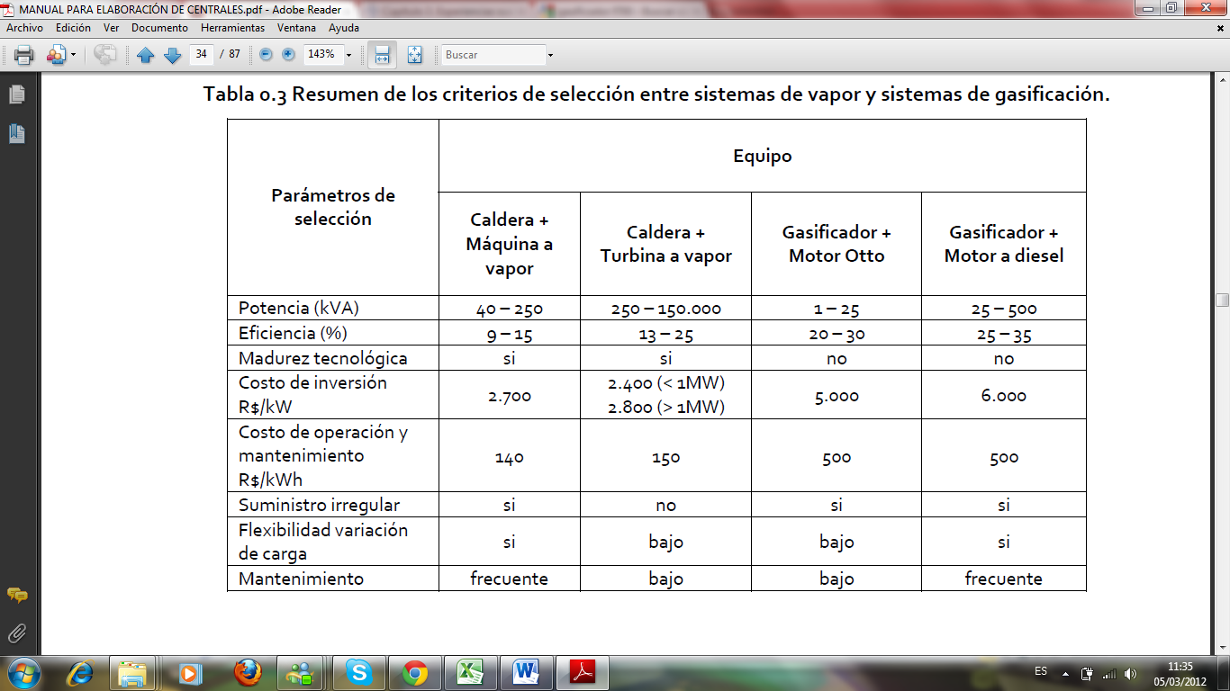
MANUAL PARA ELABORACIÓN DE PROYECTOS DE CENTRALES TERMOELÉTRICAS CON BIOMASA VEGETAL PARA COMUNIDADES AISLADAS DE LA AMAZONÍA, André Augusto Azevedo Montenegro Duarte

Slide 11
Tipos de Gasificadores
Gasificador de Tiro Transversal
Gasificador de Corriente Ascendente
Gasificador de Tiro invertido

Slide 12
Gasificador de Tiro Transversal

Slide 13
Gasificador de Corriente Ascendente

Slide 14
Gasificador de Tiro Invertido

Slide 15
CARACTERÍSTICAS TOMADAS EN CUANTA PARA LA SELECCIÓN DE LA BIOMASA:
Composición química y física
Contenido de humedad
Porcentaje de cenizas
Poder calórico
Densidad
Recolección transporte y manejo

Slide 16
Tipos de biomasa
Biomasa primaria
Biomasa secundaria
Biomasa terciaria
Biomasa natural
Biomasa residual
Cultivos energéticos

Slide 17
Muestra | Análisis |  | Resultado
1.- Tronco Plátano | Análisis Próximo | Humedad(%) | 91,5
 |  | Volátiles (%) | 98,7
 |  | Cenizas (%) | 1,1
 |  | Carbón Fijo (%) | 0,2
 | Poder Calórico | P.C. (KJ/kg) | sin combustionarse
2.- Tronco Palmito | Análisis Próximo | Humedad (%) | 85,3
 |  | Volátiles (%) | 98,3
 |  | Cenizas (%) | 0,8
 |  | Carbón Fijo (%) | 0,9
 | Poder Calórico | P.C. (KJ/kg) | sin combustionarse
3.- Fruto Palma (racimos) | Análisis Próximo | Humedad (%) | 15,6
 |  | Volátiles (%) | 76,4
 |  | Cenizas (%) | 7,4
 |  | Carbón Fijo (%) | 16,2
 | Poder Calórico | P.C. (KJ/kg) | 7758,6

Slide 18
4.- Fruto de Palma seca | Análisis Próximo | Humedad (%) | 19,9
 |  | Volátiles (%) | 84,5
 |  | Cenizas (%) | 2,2
 |  | Carbón Fijo (%) | 13,3
 | Poder Calórico | P.C. (KJ/kg) | 17220
5.- Hoja de Palmito | Análisis Próximo | Humedad (%) | 63,1
 |  | Volátiles (%) | 93,9
 |  | Cenizas (%) | 1,5
 |  | Carbón Fijo (%) | 4,6
 | Poder Calórico | P.C. (KJ/kg) | 6954,5
6.- Cuesco de Palma | Análisis Próximo | Humedad (%) | 80,3
 |  | Volátiles (%) | 81,8
 |  | Cenizas (%) | 0,9
 |  | Carbón Fijo (%) | 17,3
 | Poder Calórico | P.C. (KJ/kg) | 18983,7
4.- Caña Guadua | Análisis Próximo | Humedad (%) | 58,9
 |  | Volátiles (%) | 9,79
 |  | Cenizas (%) | 1,2
 |  | Carbón Fijo (%) | 0,009
 | Poder Calórico | P.C. (KJ/kg) | 8100,4

Slide 19
Gas de Síntesis (Syngas)
El gas de síntesis para su uso como combustible es por la pirolisis de coque o de la biomasa y su combinación química seria:
C + H2O → CO + H2 ΔH ° 600 = 323,1 kJ / mol C + O2 → CO2 ΔH ° 600 = -394 kJ / mol CO2 + C → 2CO ΔH ° 600 = 282,1 kJ / mol

Slide 20
Valor calorífico del gas
En la siguiente tabla se observa el valor calorífico de los gases que se encuentran a la salida del proceso de gasificación de biomasa:
GAS | VALOR CALORÍFICO (kJ/m³)
Monóxido de Carbono | 12655
Hidrógeno | 10770
Metano | 35825
Composición | Bio-Gas
Hidrógeno (H2) | 18.0%
Monóxido de Carbono (CO) | 24.0%
Dióxido de Carbono (CO2) | 6.0%
Oxígeno (O2) | 0.4%
Metano(CH4) | 3.0%
Nitrógeno (N2) | 48.6%
Etano (C2H6) | --

Slide 21
Sistema de Generación de Energía
Selección del Motor
Diseño del Gasificador
Sistema de Vacío
Selección de Filtros

Slide 22
Selección del Motor
Generador a gasolina
BN2500
Generador | Especificaciones | BN2500
 | Velocidad de rotación nominal (rpm) | 3000 | 3600
 | Tensión nominal (V) | 115 230 120/240
 | Potencia de salida máxima (W) | 2200 | 2500
 | Potencia de salida nominal (W) | 1500 | 2200
 | Frecuencia nominal (Hz) | 50 | 60
 | Fase | Monofásico
 | DC Output | 12V×8.3ª
 | Regulador de tensión | AVR | AVR
 | Factor de potencia | 1.0 | 1.0
 | Tiempo de funcionamiento continuo (hrs.) | 13 | 13

Slide 23
Motor | Diámetro y recorrido (mm) | 68×45
 | Desplazamiento (l) | 163 | 163
 | Relación de compresión | 8.5:1 | 8.5:1
 | Salida de potencia recomendada (HP/rpm) | 5.5/3600
 | Par máximo (N.m/rpm) | nov-00
 | Fuel | Gasolina
 | Sistema de arranque | Manual/Electrónico
 | Sistema de ignición | TCI | TCI
 | Capacidad de depósito de aceite | 0.6 | 0.6
 | Capacidad de tanque de combustible (L) | 15 | 15
 | Tipo de motor | BN168F | BN168F
 | Nivel de ruido (7m)(dB) | 67 | 67

Slide 24
Diseño del Gasificador
Volumen calculado del motor (V):
$V=\frac{1}{4}π×D²×L$ [2.1]
$$V=\frac{1}{4}π×0,63²×0,045$$
$V=0,014027m³$

Slide 25
CALCULO DEL CAUDAL VOLUMÉTRICO DEL MOTOR
Volumen máximo de la mezcla Aire/Combustible Vmáx (m³/seg)

Slide 26
La relación en la dosificación de aire-combustible en el motor es de 1,1:1, con lo que tenemos que el volumen de combustible (Vcom) está dado por la siguiente fórmula:
$Vcom=\frac{1}{2,1}×Vmáx$ [2.3]
$$Vcom=\frac{1}{2,1}×0,004075$$
$$Vcom=0,002098$$

Slide 27
Se debe tener en cuenta la eficiencia volumétrica del motor f(%), depende de lo siguiente:
Por lo tanto el valor real de la inyección de gas por segundo Vreal (m³/seg) es de :
$Vreal=f×Vcom(m^{3})$ [ 2.5]
$$Vreal=0,8×0,002098(m^{3}/seg)=0,001679 m^{3}/seg$$

Slide 28
Con el poder calórico de la biomasa (desecho seco de la palma africana) obtenido en el Capítulo I, podemos obtener el poder del gas (Pcv ) o del combustible en función del volumen. Usamos la siguiente fórmula:
$Pcv=Vreal ×Pc=0,001679\frac{m^{3}}{seg}×ρ Kg/m³$ X$\frac{4100Kcal}{Kg}$
$$Pcv=6,884 KW$$

Slide 29
La eficiencia del motor (ŋ) depende particularmente de su radio compresión. Para un radio de compresión de 8,5:1 tenemos que:
$ŋ=1−\frac{1}{r^{(k)}−1}$ [ 2.6]
$$ŋ=1−\frac{1}{{8,5}^{(0,38)}−1}$$
$$ŋ=0,25$$

Slide 30
Conociendo la eficiencia del motor, tenemos que la energía que genera el motor es:
$$P máx=6,884×0,25$$
$Pmáx=1,45$ KW

Slide 31
Diseño del Gasificador
Tomamos el valor real de la inyección Vgr de gas en el motor obtenida en la sección 3.1. SELECCIÓN DEL MOTOR; esta cantidad la usamos para obtener el poder calórico del gas en función del peso de la biomasa; entonces tenemos que:
$Pcv=Vgr\left(m^{3}\right)×ρ\frac{Kg}{m^{3}} Pc\left(\frac{Kcal}{Kg}\right)$[ 2.7]
$Pcv=6,5$ KW
En donde:
Pcv (KW): poder calorífico del gas en función del volumen
Pc (kcal/kg): poder calorífico del combustible.

Slide 32
Consumo de biomasa en el gasificador
La eficiencia térmica del gasificador se considera de aproximadamente el ŋ=70%; con esta eficiencia la generación de energía en el gasificador deberá ser de:
$Pgen=\frac{Pcv}{ŋg}$ [2.8]
En donde:
Pgen (KW): Potencia que se necesita genere el gasificador
Ŋg: Eficiencia del gasificador
Pcv (KW): poder calorífico del gas en función del volumen
$$Pgen=\frac{6,5 KW}{0,7}$$
$$Pgen=9,285 KW$$

Slide 33
La cantidad de energía por cada kilogramo de biomasa:
$VC=4100Kcal/Kg×4,18=$17138 KJ/Kg
Por lo tanto el consumo de biomasa (m) en el gasificador es de:
$m=\frac{Pgen }{VC}$ [2.9]
$$m=\frac{9,285 (KW)}{17138({KJ}/{Kg})}$$
$$m=0,000541 Kg/seg$$
Y la cantidad de consumo de biomasa en Kg/ hora es:
M= 1,95 Kg/hora

Slide 34
Dimensionamiento del gasificador
TIPO DE GASIFICADOR | PRINCIPALES DIMENCIONES DE EL CORAZON Y ZONA DE REDUCCION DEL GASIFICADOR |  |  |  |  |  |  | PRODUCCION DE GAS Nm3/h |  | CONSUMO DE BIOMASA EN CARGA MAXIMA Kg/h
 | Dh | dt | hnt | Hr | N | Dn | ln | Máx | Min
F-3 | 310 | 60 | 115 | 175 | 6 | 7 | 50 | 25 | 4 | 12
60-120 | 310 | 80 | 125 | 165 | 6 | 8 | 50 | 50 | 6 | 25
F-300 | 310 | 100 | 135 | 155 | 6 | 9,5 | 40 | 80 | 8 | 35
60/120 | 310 | 120 | 145 | 145 | 6 | 11,5 | 40 | 115 | 12 | 50
F-5 | 370 | 80 | 125 | 205 | 7 | 9 | 60 | 60 | 7 | 25
80-150 | 370 | 100 | 135 | 195 | 7 | 10 | 60 | 80 | 10 | 35
F-500 | 370 | 125 | 145 | 185 | 7 | 11 | 50 | 120 | 13 | 55
80/150 | 370 | 150 | 155 | 175 | 7 | 12 | 50 | 165 | 18 | 75
F-7 | 430 | 110 | 140 | 275 | 9 | 9,5 | 70 | 105 | 13 | 50
110-180 | 430 | 130 | 150 | 265 | 9 | 10,5 | 70 | 135 | 17 | 60
F-700 | 430 | 155 | 160 | 255 | 9 | 12 | 50 | 170 | 22 | 80
110/180 | 430 | 180 | 170 | 245 | 9 | 14 | 50 | 220 | 28 | 100

Slide 35
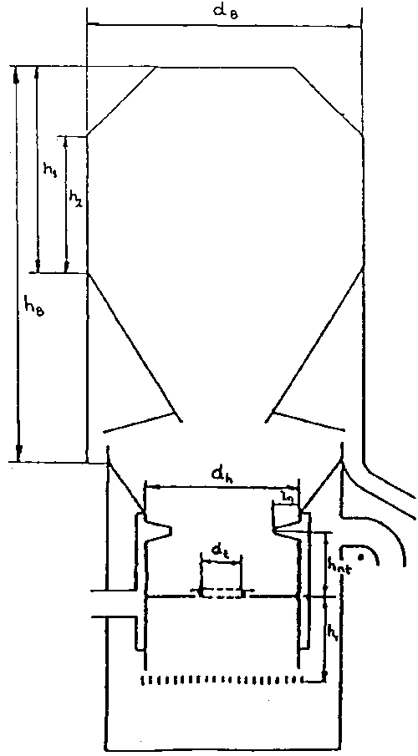
TIPO DE GASIFICADOR | PRINCIPALES DIMENCIONES DE EL CORAZON Y ZONA DE REDUCCION DEL GASIFICADOR |  |  |  |  |  |  | PRODUCCION DE GAS Nm3/h |  | CONSUMO DE BIOMASA EN CARGA MAXIMA Kg/h
 | dh | dt | hnt | hr | n | Dn | ln | Máx | Min
F-3 | 310 | 60 | 115 | 175 | 6 | 7 | 50 | 25 | 4 | 12
60-120
F-300
60/120

Slide 36
DIMENSIONES DEL CONTENEDOR DE COMBUSTIBLE (mm)
dB | 627 | 627 | 627 | 720
hB | 790 | 930 | 1270 | 1450
h1 | 340 | 480 | 820 | 900
h2 | 220 | 360 | 700 | 610
VOLUMEN TOTAL dm³ | 155 | 199 | 304 | 401
 | Tipo F-3
 |  | Tipo F5
 |  |  | Tipo F7

Slide 37
Diseño de las paredes del Gasificador
Pérdida de calor (Qp):
$Q=Pgen×0,3$[2.10]
$$Qp=9,285×0,3$$
$$Qp=2,785 KW$$

Slide 38
En donde Pgen (KW) es la energía generada por el gasificador.
Tomamos el caso de transferencia de calor a través de un material sólido para lo que utilizaremos la siguiente fórmula:
$$Q=\frac{kA}{L} \left(T2−T1\right)$$
En donde:
k: Coeficiente de transferencia de calor del ladrillo refractario
A (m²): Área de la zona de almacenamiento.
L(m): Espesor de la pared de ladrillo refractario
T2 (°C): Temperatura del exterior del ladrillo
T1 (°C) : Temperatura de secado

Slide 39
El área total de la pared de la zona de depósito se calcula mediante le ecuación del área de un cilindro, en donde Hb (m) es la altura del tanque de la zona de depósito y R (db/2) su radio.
$A=2πR Hb$ [2.12]
$A=2π 0,3134m ×0,79$
$$A=1,555m²$$

Slide 40
Remplazando en la ecuación [2.11] tenemos que:
$$2,7855 KW=\frac{0,47×1,555m}{L}×\left(250°C−50°C\right)$$
$$L=\frac{0,47×1,555m}{2,7855KW}×\left(250°C−50°C\right)$$
$L=0,052m$

Slide 41
Siguiendo el código de tuberías B31.3-1999, para tuberías con fluidos corrosivos, incluidos sólidos fluidizados para todo tipo de servicios. Para el espesor de la pared de la zona de depósito se tiene la siguiente ecuación con dimensiones internas:
$$t=\frac{Pd}{2[SE−P\left(1−Y\right)]}+CA$$
Reemplazando los valores tenemos que:
$$t=1/{8 }"$$
Especificación de la tubería:
Tubería 27” SCH 10

Slide 42
Diseño de paredes de las Zonas de Pirolisis, Oxidación y Reducción
Dimensiones:
Altura de la zona de pirolisis:

Slide 43
PARED REFRACTARIA
Pérdida de calor:
$$Q=Qgen×0,3$$
$$Qp=9,285×0,3$$
$$Qp=2,785 KW$$
Tomamos el caso de transferencia de calor a través de un material solido para lo que utilizaremos la siguiente fórmula:
$$Q=\frac{kA}{L} \left(T2−T1\right)$$
Reemplazando tenemos que:
$$2,7855 KW=\frac{0,47×0,282 m}{L}×\left(1500°C−550°C\right)$$
Despejando L:
$$L=7cm$$

Slide 44
Para el espesor de la pared de estas zonas se tiene la siguiente ecuación con dimensiones internas:
$$t=\frac{Pd}{2[SE−P\left(1−Y\right)]}+CA$$
$$t=\left[\frac{14,7Psi×13plg}{2\left[\left(16600×1\right)−14,7\left(1−0,4\right)\right]}+\left(1/8\right)\right]×0,0254$$
$$t=1/{8 }"$$

Slide 45
Diseño de la cabeza o tapa del gasificador
La selección del tipo de del gasificador se la realizó tomando en cuenta la facilidad de su manufactura y la capacidad de soportar mayores presiones en el caso que se presenten imprevistos

Slide 46
Entradas de Aire
TIPO DE GASIFICADOR | Número de entradas de aire |  | CONSUMO DE BIOMASA EN CARGA MAXIMA Kg/h
 | N | Dn
F-3 | 6 | 7 | 12
60-120
F-300
60/120

Slide 47
Sistema de vacío por Venturi
Para el cálculo de la cantidad de oxigeno necesaria para una combustión incompleta de la biomasa, hacemos referencia a la siguiente ecuación química:
((CH2O)+ H2O))+O2 CO2 + 2H2O
El peso por hora requerido de biomasa es de 1,95kg/hora a lo que le extraemos el 23,3% de humedad y así obtenemos la cantidad de agua que tiene la biomasa:
$Biomasa seca=1950g×0,767=1495,65$

Slide 48
CH2O
C: 12
H2: 2 $n=\frac{1495,65 g}{30 g/mol}=49,855 moles$
O: 16
TOTAL: 30
H2O:
H2: 2
O: 16 $n=\frac{(1950−1495,65)g}{18 g/mol}=25,24 moles$
TOTAL: 18
O2
O2: 16 x 2
TOTAL: 32

Slide 49
Entonces tenemos que el flujo másico de oxígeno es de:
$$1495g\left|\frac{1 mol de bagazo}{30 g}\right|\frac{1mol O2}{1mol de bagazo}\left|\frac{32gO2}{1mol O2}\right|=$$
$$1594,66 g de{O2}/{hora}$$

Slide 50
En la composición del aire tenemos que el 21,1% de éste es oxígeno y con una densidad de aire a presión igual a una atmosfera y temperatura de 25°C de 1,184 kg/m³
$$ρaire=\frac{m}{V}$$
Despejamos el volumen y tenemos que:
$V=\frac{m}{ρaire}$ [2.20]
$$V=\frac{1594,66 g/h}{1184 g/m³}=1,3468 m³/h$$
$$V=3,741 ε−4 m³/seg$$
La cantidad de oxígeno a la que se debe reducir para obtener una combustión incompleta es del 75% por lo tanto:
$$V=3,741 ε−4\frac{m^{3}}{seg} ×0,25=9,353∈−5 m³/seg$$

Slide 51
Velocidad de entrada del aire:
$V=A1×v1$ [2.21]
Despejamos v1:
$$v1=\frac{A1}{V}$$
$$v1=\frac{0,00023m²}{9,353∈−5 m³/seg}=2,45 m/seg$$

Slide 52
Para conocer el vacío que produce el motor tenemos la prueba de presión en el múltiple de admisión MAP:
PRESION (bar) | RPM
1,2 | 0
0,8 | 1523,8
0,6 | 2285,71
0,4 | 3047,61

Slide 53
CALCULO DEL VACIO EN EL GASIFICADOR
Peso específico del gas de síntesis
Pg= Presión en el gasificador
Presión 0,5 bar x 14.5004= 7,25Psi
0,6 a 7 pulgadas de columna de agua
Peso específico de syngas (Psg) = 0,028 lib/pie3
Peso específico del aire (Paire) = 0,0624258 lib/pie3 x 1,24= 0,077 lib/pie3
$$Pg=Pm+altura\left(Paire \right)$$
$$Pg=\left(7,25+3×0,077\right)706,8$$
$Pg=6227,86{kgf}/{m^{2}}$
$$Pg=6227,86×0,0000968=0,603atm=0,60997 bares$$

Slide 54
Ecuación de Equilibrio de masa:
$$\frac{101325 Pa}{1000}+\frac{V1²}{2}=\frac{61997,65 Pa }{1000}+\frac{V2²}{2}$$
$$40,32+\frac{V1²}{2}=\frac{V2²}{2}$$
$$V2²−V1^{2}=\left(40,32 Pa\right)×2m/{seg}^{2}$$
$$V1²−V2²=(80,65 )m^{2}/seg²$$
$V=A1×v1=A2×v2$ [2.24]
$V1²−V2²=\left(V/A1\right)²−(V/A2)²$

Slide 55
En donde V es el caudal volumétrico
$$80,97 m²/seg²=\left(V/A1\right)²−(V/A2)²$$
$$√(80,98\frac{m^{2}}{seg^{2}})=√({\left(\frac{V}{A1}\right)}^{2}−{\left(\frac{V}{A2}\right)}^{2}$$
Con la relación anterior podemos darle valores a las incógnitas con lo que tenemos que
$$8,98\frac{m}{seg}= \sqrt{60m²/seg²}−20,98 m^{2}/seg²$$

Slide 56
Dando un valor de 0,0166 m³/seg de caudal a según la bomba tenemos que:
$$V1=\frac{\sqrt{60m^{2}}}{seg^{2}}=7,74m/seg$$
$$V1=\frac{V}{A1}$$
$$A1=\frac{0,0166 m³/seg}{7,74 m/seg}$$
$$A1=0,002m²$$
$R1=\sqrt{\frac{A1×4}{π}}$ [2.27]
$$R1=\sqrt{\frac{0,002×4}{π}}$$
$$R1=0,05m=2plg$$

Slide 57
Calculo del A2
$$V2=\frac{\sqrt{4,98m^{2}}}{seg^{2}}=2,3m/seg$$
$$V1=\frac{V}{A1}$$
$$A2=\frac{0,016 m³/seg}{2,58m/seg}$$
$$A2=0,0034m²$$
$$R2=\sqrt{\frac{A2×4}{π}}$$
$$R2=\sqrt{\frac{0,0034×4}{π}}$$
$$R2=0,06m=2\frac{5}{8}plg$$

Slide 58
Diseño de filtros
Canastillas
Las canastillas son una especie de alambrado de material resistente a la corrosión, de forma cilíndrica, en donde se colocan las mangas de tela para que en los periodos de filtración o limpieza, las mangas filtrantes no pierdan su forma o colapsen.
Selección de tela de filtrado
La selección del textil que se utilizará en el filtro es un aspecto muy importante momento de operar, por lo que el material está expuesto a diferentes factores como son:
- Temperatura del fluido
- Composición química de la mezcla de gases
- Abrasividad del material

Slide 59
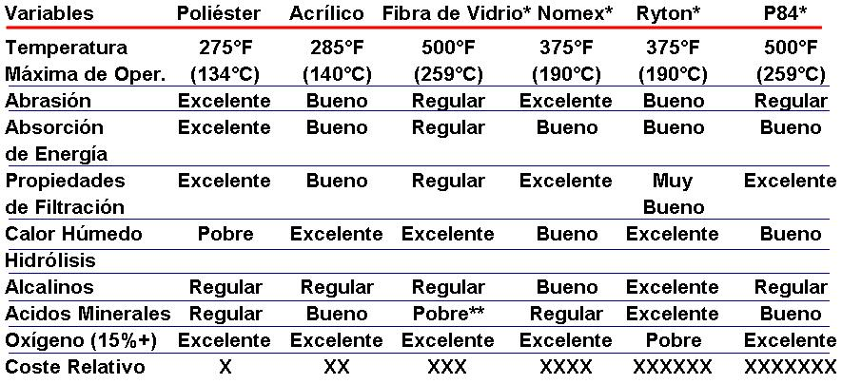
Tipos de textiles usados en filtros y sus características

Slide 60
CONSTRUCCION DEL SISTEMA DE GENERACION

Slide 61
Selección de materiales
MATERIAL | CARACTERÍSTICA | OBSERVACIONES
TUBERÍA A36 DIAMETRO 25" SCH 10 | Rango de temperatura de (1100 a 1250)°C | Temperatura de gasificación 1400 °C, temperatura de seguridad de operación 50°
CEMENTO REFRACTARIO | Temperatura de operación: 1500° | Resistente a la corrosión, bajo costo, bajo coeficiente de transferencia de calor k: 0,47
PLANCHA DE ACERO A36 | Rango de temperatura de (1100 a 1250)°C | Facilidad de trabajo de manufactura
TUBERÍA A36 DIAMETRO 1" SCH 40 | Rango de temperatura de (1100 a 1250)°C | Temperatura de operación 250° a la salida del gas
ELECTRODO 7018 | resistencia a la fluencia de 70000psi | Apta para requerimientos de operación de a grandes temperaturas
PERNOS INOX 1 1/2" M12 | resistencia a la fluencia de 90 KSI
VARILLA DE ACERO INOXIDABLE 4MM | Es estable a altas temperaturas

Slide 62
Procesos de manufactura
Proceso de corte de tubería y planchas de acero
Soldaduras
Doblado de planchas de acero
Pruebas del gasificador

Slide 63
Analisis del Prototipo
Energía generada: 0,22 kW
Consumo de biomasa (residuos de palma africana): 450 gr/hora
Volumen de la zona de almacenamiento: 0,01 m3
Db: 0,22 m
Hb: 0,35m
Dh: 0,15 m
Dt: 0,03m
Hnt: 0,03m
Entradas de aire: 6 tomas de 7 mm de diámetro
Características del residuo:
% humedad: 23,3%
% cenizas: 20
Poder calórico: 4100 kcal/kg

Slide 64
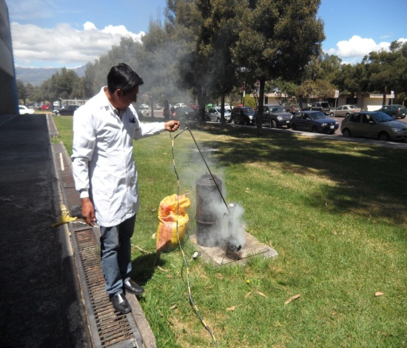
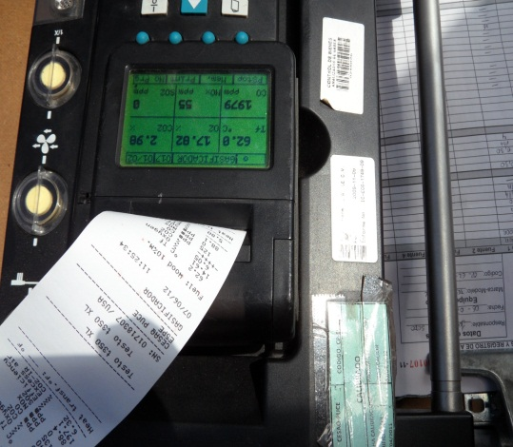
Datos obtenidos
PARAMETROS DE EMISION | FUENTE FIJA
Monóxido de Carbono (CO) ppm | 1437
Dióxido de Azufre (SO2) ppm | 48
Oxidos de Nitrógeno (Nox) ppm | 116
Oxígeno % | 14,6
Dióxido de Carbono % | 6
Temperatura del gas °C | 60,7
Tiempo de muestreo minutos | 16

Slide 65
Caudal volumétrico
Velocidad del aire: Va (m/seg)= 2,06 m/seg
Diámetro de la tubería: Dt (m) = 0,06 m
Área de la tubería At (m²):
$$At=\frac{1}{4}π×{Dt}^{2}$$
$$At=\frac{1}{4}π×0,0254²$$
$$At=0,000506$$
Caudal volumétrico C (m³/seg)
$$C=Va×At$$
$$C=1 m/{seg}×0,000506\left(m^{2}\right)$$
$$C=0,0005{m^{3}}/{seg}$$

Slide 66
Tabla comparativa de resultados
PARAMETROS | TEORICO | EXPERIEMENTAL
Monóxido de Carbono (CO) | 24.0% | 14,37 %
Dióxido de Carbono (CO2) | 6.0% | 6.0%
Oxígeno (O2) | 4% | 14.6%
CAUDAL MASICO | 0,0001 m³/seg | 0,0005 m³/seg

Slide 67
Análisis Económico
RESUMEN DE PRESUPUESTO SISTEMA GASIFICADOR
RUBROS : |  |  |  |  | Fecha: 12-01-2012
 |  |  |  |  |  | HOJA
CARACTERISTICAS GENERALES. |  |  |  |  |  | 1 DE 3
RUBRO: Generador Eléctrico |  |  |  | PROYECTO: INVESTIGACION ENERGETICA
UBICACIÓN DE PROYECTO: INIAP |  |  |  | PROMOTOR / CONTRATANTE: CIE
CONSTRUCTOR: Aulestia, Padilla
A.- PROVISION DE MATERIALES:
 | A.- SEGÚN DESGLOCE ADJUNTO |  |  |  | 1,861.52
 |  |  | 37.85% | Subtotal material |  | $1,861.52
B- PROVISION DE MANO DE OBRA:
 | B.- SEGÚN DESGLOCE ADJUNTO |  |  |  | 2,350.00
 |  |  | 47.78% | Subtotal mano de obra |  | $2,350.00

Slide 68
Análisis Económico
C.- VARIOS: MOVILIZACION E INSUMOS DE OFICINA
 | A.-TRANSPORTE |  |  |  | 60.00
 | B.- INSUMOS DE OFICINA |  |  |  | 50.00
 | C.- Movilización y transporte de material |  |  |  | 150.00
 |  |  | 5.29% | Subtotal varios |  | $260.00
D.- OTROS:
 | D,- INPREVISTOS |  |  |  | 10% | 447.15
 |  | 90.91% | SUBTOTAL PLANILLA |  |  | $4,918.67
 |  |  |  | I.V.A. | 12% | $590.24
 |  |  | TOTAL FACTURA |  |  | $5,508.91

Slide 69
Costo de producción por Kwh
Tecnología | Rango de costos en US$/kWh
Biomasa | 0.05 a 0.09
Hidroeléctrica | 0.05 a 0.1
Electricidad solar | 0.12 a 0.15
Electricidad fotovoltaica | 0.30 a 0.80
Electricidad geotérmica | 0.05 a 0.09
Electricidad eólica | 0.03 a 0.08

Slide 70
Conclusiones
De acuerdo con una investigación acerca del diseño de un gasificador llegamos a las fórmulas que se presentan en el capítulo 2 en las que se incluye diseño térmico y mecánico con lo que aseguramos un óptimo funcionamiento del gasificador, además de tener un funcionamiento seguro para los operarios y personas que se encuentren cerca.
Como consecuencia del capítulo de diseño se pudo realizar una selección óptima de los materiales que usaremos en la construcción del gasificador así como sus partes externas como son filtros y tuberías, certificando una disposición del montaje sencilla y práctica sin dejar de lado su funcionalidad.

Slide 71
Conclusiones
Se determinó usar la palma africana por los resultados del poder calorífico que contiene, en el cual nos garantiza una eficiencia optima en el proceso de pirolisis.
Se eligió el gasificador de tiro invertido debido a la facilidad en manufactura y operatividad, teniendo como beneficios además evitar el procesamiento previo de la biomas a ser utilizada ya sea haciendo briquetas o carbón de ésta y rangos de escalas muy variables en su construcción.
Se comprobó que el costo energético de la biomasa es más económico que del consumo nacional proveniente de termo eléctricas e hidroeléctricas del país.

Slide 72
Conclusiones
Encontramos gran producción de biomasa en desecho residual en el sector de Santo Domingo, encontrando grandes industrias productoras y procesadoras de palma africana especialmente en el sector de la Concordia, este residuo no tiene un proceso de utilización
Teniendo en cuenta que el gas de síntesis que se produce en el gasificador contiene humedad y alquitranes que dañan el motor, proponemos un filtro que lograra limpiar el gas. Buscamos materiales filtrantes en la que tomamos en cuenta temperatura, humedad, composición química del gas y durabilidad del material concluimos que el material óptimo para el filtro sea tela acrílica ya que cumple con los requerimientos a un costo relativamente bajo.

Slide 73
Conclusiones
Los datos obtenidos de la composición del gas durante la prueba nos da como resultado puntos altos y bajos de la combustión incompleta en el interior del gasificador, debido a las pequeñas grietas o cavernas que se forman en la biomasa, deriva en picos altos de contenido de CO en la ruptura de las cavernas y forma picos bajos de producción de CO durante la formación de estas. Para evitar este tipo de grietas en el interior del gasificador se recomienda incorporar al gasificador un sistema con motor para hacer vibrar el gasificador durante el período de trabajo del gasificador.
Los resultados del análisis de gases nos dan como conclusión un exceso de aire en el prototipo de gasificador, por lo que recomendamos un ventilador o un sistema Venturi que se adapte a las condiciones requeridas.

Slide 74
GRACIAS POR SU ATENCION

